Slide 1


Arquitectura Reactiva + Event Bus

Slide 2
Arquitectura Reactiva

Slide 3
1. Evolución de las arquitectura monolíticas y aplicaciones empresariales
2. Time to Market en nuevos productos y funcionalidades
3. Entornos de Transformación Digital
4. Nuevas Experiencias de Usuario para los Clientes, OmniCanalidad

Slide 4
Evolución
Arquitectura Reactiva
Microservicios
Arquitectura Orientada a Aspectos
Arquitectura Orientada a Servicios
Arquitectura Orientada a Objetos
Arquitectura Monolítica

Slide 5
Evolución
Arquitectura Actuales
Despliegues en múltiples plataformas (Dispositivos Moviles, Cluster en Nube, Contenedores
Tiempos de respuesta medidos en milisegundos
Ventanas de mantenimiento muy cortas, disponibilidad 100%
Elasticidad
Petagytes de datos
Arquitecturas tradicionales
Alta cantidad de servidores
Tiempos de respuesta medidos en segundos
Ventanas de mantenimiento extensas
Escalabilidad Manual
Gygabytes de datos

Slide 6
Características
Responsivos
Resilientes
Arquitectura Reactiva
Elásticos
Orientado a Mensajes

Slide 7
Características - Responsivo
Front End
*Múltiples Dispositivos
*User Experience
*Auto Aprendizaje
OBJETIVOS:
Aumento de Confianza en el usuario Final
Mayor Interacción en las aplicaciones
Calidad del servicio
Control de Errores
*Problemas Detectados Rápidamente
*Manejados Efectivamente
Tiempos de Respuesta
*Funcionalidades con tiempos de respuesta que superen las expectativas del usuario
*Consistentes

Slide 8
Características - Resilientes
Tolerancia a Fallos
*Apoya la característica de Responsivo
OBJETIVOS:
Aumento de Confianza en el usuario Final
Calidad del servicio
Disponibilidad 100%
Principio de Responsabilidad Simple
Aislamiento de Componentes
*Manejo de fallos independientes
*Recuperación de otros componentes
Replicación
*Articula el control de errores
*Delega la recuperación de los componentes
*Habilita la Alta Disponibilidad

Slide 9
Características - Elásticos
Aumentos de Carga
*Reducción en puntos de contención
*Disminución de Cuellos de Botella
*Reacciona a cambios de peticiones o usuarios
OBJETIVOS:
Tolerancia a Fallos
Aumento de capacidad de usuarios finales
Calidad del servicio
Escalado Predictivo y Reactivos
*Monitoreo de rendimiento en tiempo real
*A partir de históricos
*Algoritmos de escalado
Optimiza Costos
*Mejor aprovechamiento del recurso de Infraestructura y Plataforma de Software requerido

Slide 10
Características – Orientados a Mensajes
Intercambio de Mensajes Asíncrono
*Establece limites entre componentes y sistemas
*Apoya la característica de Elasticidad
OBJETIVOS:
Aumento de Confianza en el usuario Final
Control de Errores
Uso de recursos controlado
Delegar Fallos
*Manejo de fallos independientes
*Manejo de Colas y control de flujo
Transparencia de Ubicación
*Independencia entre componentes
*Habilita la mantenibilidad de la arquitectura

Slide 11
Características
ARQUITECTURA REACTIVA
Responsivos
Resilientes
Elásticos
Orientado a Mensajes

Slide 12
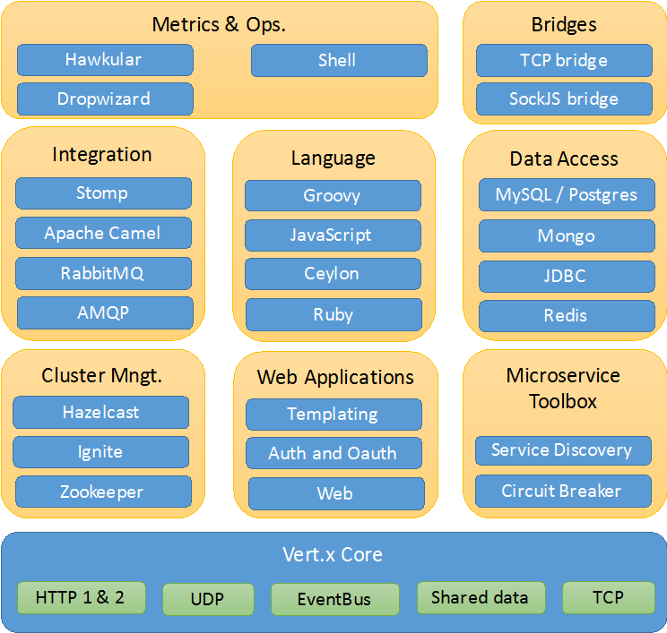


Slide 13
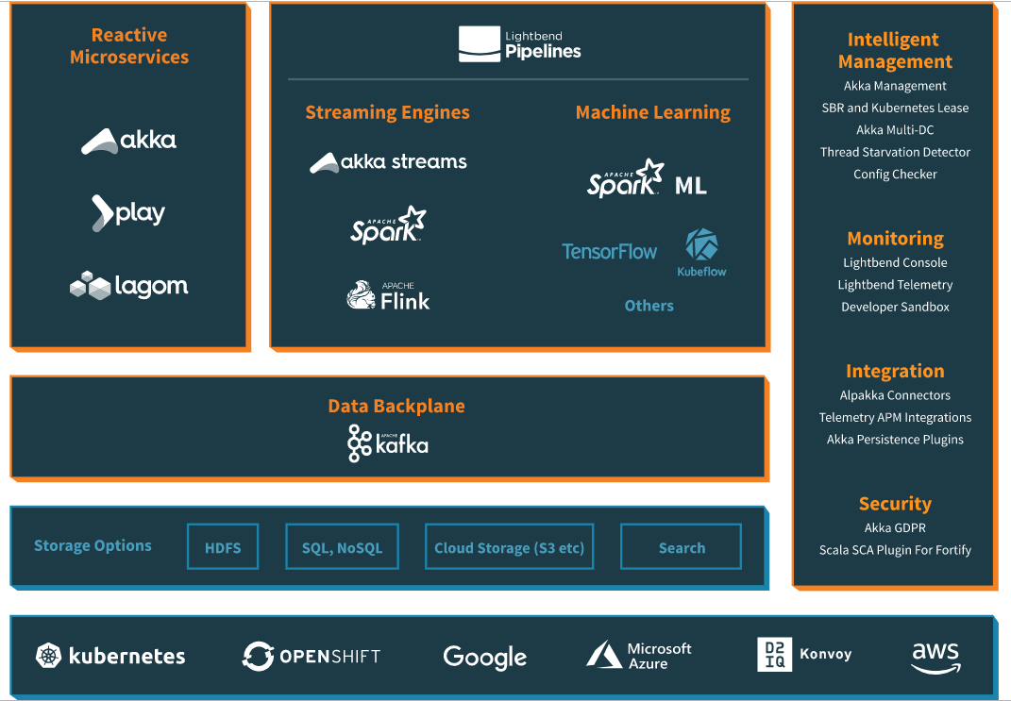


Slide 14
Event Bus

Slide 15
1. Necesidad de aprovechar los eventos del negocio
2. Información en tiempo real
3. Mejorar la experiencia del usuario
4. Optimizar el uso de datos archivados o no usados

Slide 16
Características
Múltiples Receptores
Múltiples Emisores
Retención de Mensajes Basada en Disco
Escalabilidad
Alta Disponibilidad

Slide 17
Componentes
Mensajes
Esquemas
Unidad Mínima de información
Comprimida por lotes en algunos casos
Estandarización del Mensaje
Interpretación de Mensajes para Enrutamiento
JSON/ XML o Tipados

Slide 18
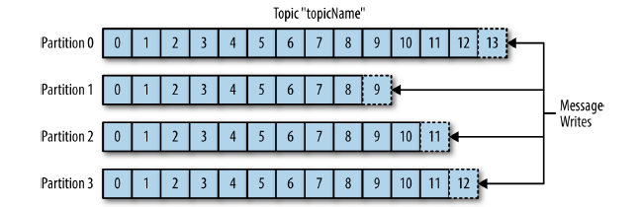
Componentes
Tópicos y Particiones
Los tópicos permiten categorizar los mensajes
Los Topicos son fragmentados en particiones
Lar particiones ayudan a la escalabilidad y redundancia
Las particiones pueden estar en multiples servidores

Slide 19
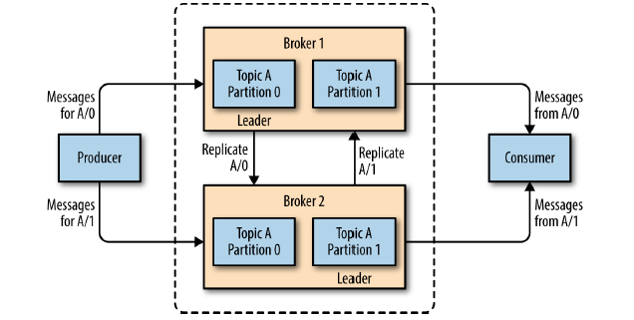
Componentes
Brokers y Cluster
Nodos Activo / Activo
Tolerancia a Fallos
Alta Disponibilidad
Redundancia

Slide 20
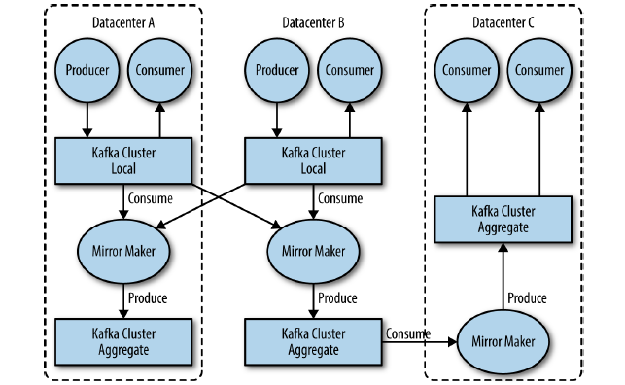
Componentes
Multiples Clusters
Nodos Activo / Activo
Tolerancia a Fallos
Alta Disponibilidad
Redundancia
Segregación Tipos de Datos
Aislamientos de Seguridad
Recuperación ante Desastres

Slide 21








Slide 22
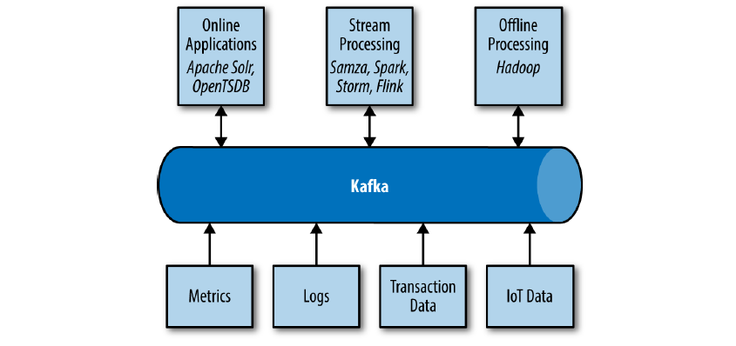

Slide 23
Bibliografía
Building Reactive Microservices in Java, Clement Escoffier. O’Reilly Media, 2017
Deploying Reactive Microservices, Edward Callahan, Lightbend, 2017
https://www.reactivemanifesto.org/
http://www.reactive-streams.org/
Kafka The Definitive Guide, Neha Narkhede, Gwen Shapira, Todd Palino, 2017

